Slide 1
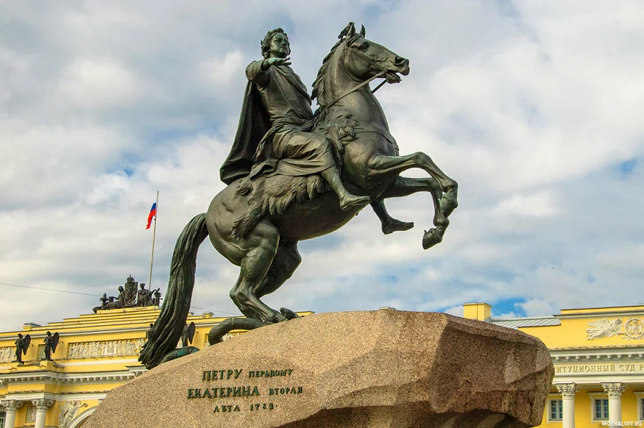
« На пути к Российской державе: к 350- летию со дня рождения первого российского императора – Петра Великого»
Э.- М. Фальконе
Памятник ПетруI
«Медный всадник»

Slide 2
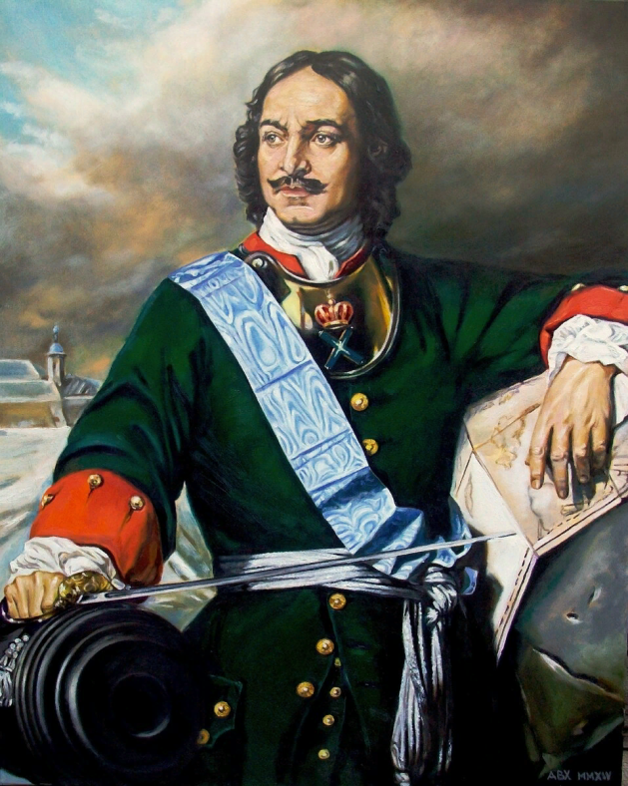
Личности и характеры знаменитых россиян Петровской эпохи

Slide 3
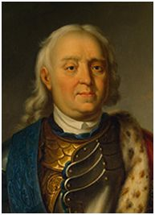
Сподвижники Петра - Знатные Бояре
Федор Матвеевич Апраксин
1661 –1728гг.
-государственный и военный деятель, сенатор.
Один из создателей русского флота, первый президент Адмиралтейств- коллегии. Участник Азовских походов. Командовал русским флотом в Северной войне (Гангутском сражении) и Персидском походе 1722- 1723г.
(материал к ОГЭ и ЕГЭ история Автор: Артасов И.А.)

Slide 4
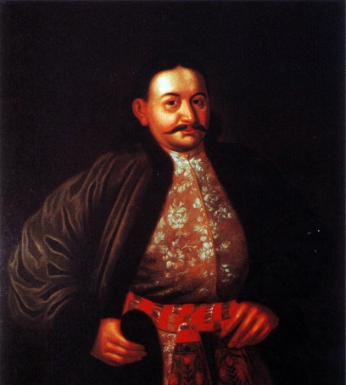
Фёдор Юрьевич Ромодановский
1640—1717гг.
- князь.
«Князь-кесарь»- управлял страной в отсутствии Петра, в период 1697 году, отправляясь за границу с «Великим посольством, а так же в период походов.

Slide 5
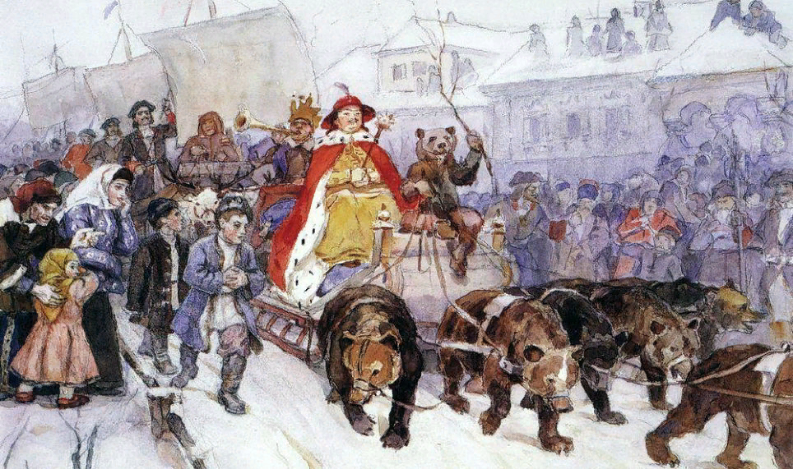
Большой маскарад в 1722 году на улицах Москвы с участием Петра I и князя И.Ф. Ромодановского. В.И. Суриков

Slide 6
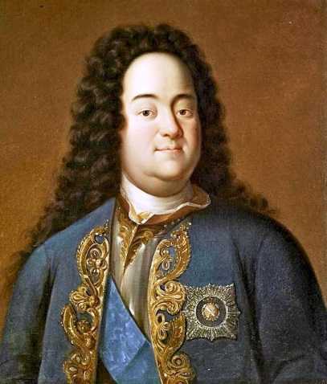
Федор Алексеевич Головин
1650 —1706гг.
- боярин, Граф с 1702г.
Генерал-фельдмаршал, генерал-адмирал. Был государственным канцлером, главой Посольских дел, начальником Военно-морского приказа, главой Оружейной, Золотой и Серебряной палат, наместником Сибирским, управляющим Монетным двором, Ямским приказом.
В 1689 году заключил Нерчинский договор с Китаем.

Slide 7
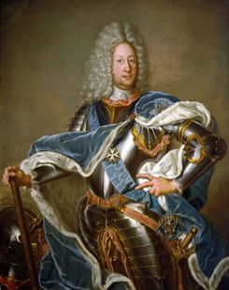
Борис Петрович Шереметев
1652—1719гг.
— генерал-фельдмаршал, дипломат, граф.
Участвовал в Крымских и Азовских походах. Активный участник Северной войны, Полтавского сражения, Прутского похода.
(материал к ОГЭ и ЕГЭ история Автор: Артасов И.А.)

Slide 8
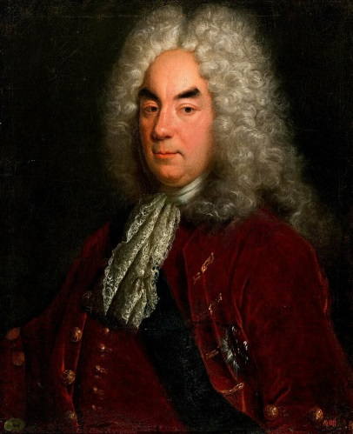
Петр Андреевич Толстой
1645—1729гг.
- граф, дипломат,
посол в Турции (1702—1714).
Добился возвращения в Россию царевича Алексея и руководил следствием по его делу.
Начальник Тайной канцелярии.

Slide 9
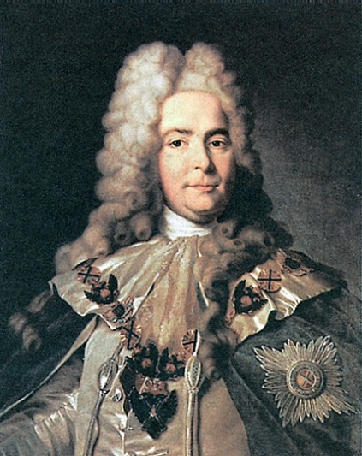
Павел Иванович Ягужинский
1683-1736гг.
- граф, генерал-аншеф, генерал-прокурор, кабинет-министр.
Первый генерал-прокурор Сената, котором боролся с казнокрадством, наблюдал течение государственных дел, являясь, по выражению Петра I, "оком государевым".

Slide 10
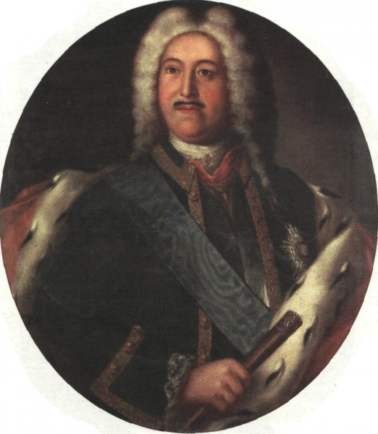
Михаил Михайлович Голицын
1675- 1730гг.
- князь, генерал-фельдмаршал, президент военной коллегии.
Участник Северной войны. Проявил себя в Азовских походах. Участвовал в Нарвском сражении, в штурмах Нотербурга, Ниеншанца, Нарвы, Митавы. (материал к ОГЭ и ЕГЭ история Автор: Артасов И.А.)

Slide 11
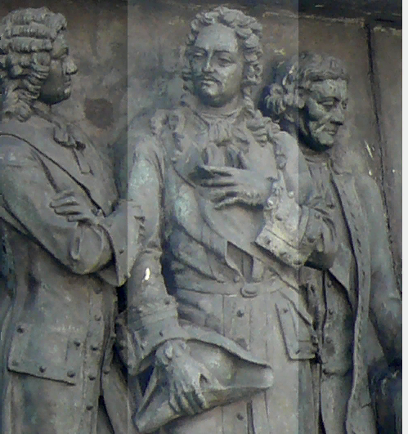
М. М. Голицын на Памятнике «1000-летие России» в Великом Новгороде

Slide 12
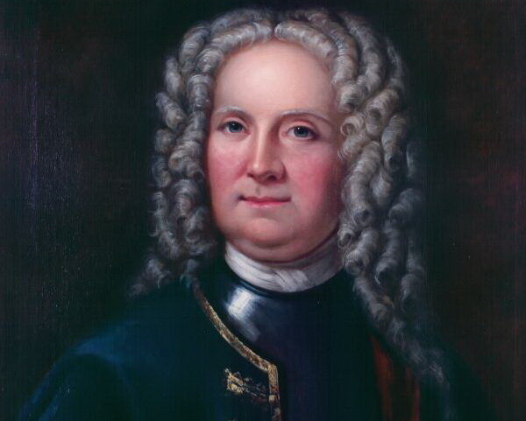
Сподвижники Петра - Знаменитые Иностранцы
Пётр Иванович Гордон
(англ. Patrick Gordon)
1635, Шотландия — 1699,Москва
- шотландский дворянин, генерал- майор, генерал-аншеф и контр-адмирал.

Slide 13
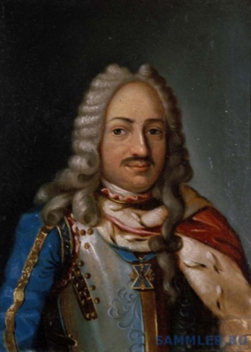
Франц Яковлевич Лефорт
1656, Женева -1699, Москва,
-граф, адмирал военный деятель.
Выходец из Швейцарии. В Азовских походах командовал русским флотом. Вместе с Ф. Головиным и П. Возницыным возглавляли Великое посольство в Западную Европу.
(материал к ОГЭ и ЕГЭ история Автор: Артасов И.А.)

Slide 14
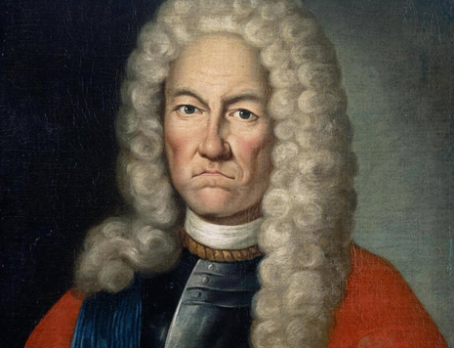
Яков Вилимович Брюс
1670-1735гг.
– граф, генерал –фельдмаршал, руководитель артиллерийского, морского, инженерного училища.
В сражениях Северной Войны командовал артиллерией. (Материал к ОГЭ и ЕГЭ история Автор: Артасов И.А.)
А в 1702 открыл первую в России обсерваторию при Навигацкой школе в Москве, которой руководил. Школа помещалась в Сухаревой башне, построенной в 1695 и сильно контрастировавшей с архитектурой патриархальной Москвы.

Slide 15
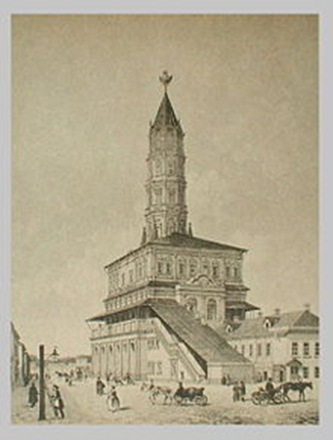
Сухарева башня

Slide 16
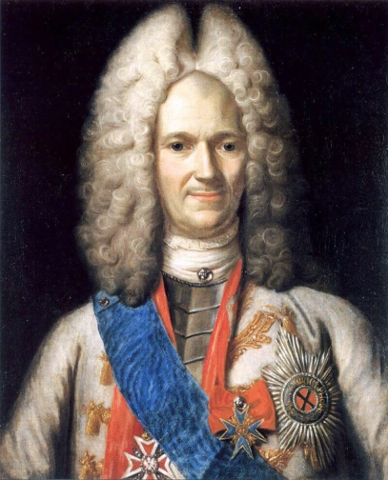
Сподвижники Петра - Незнатного Происхождения
Александр Данилович Меньшиков
1673 —1729гг.
Президент военной коллегии, первый губернатор Санкт-Петербурга, командовал пехотой и кавалерией во время Северной войны, генералиссимус.
(Материал к ОГЭ и ЕГЭ история Автор: Артасов И.А.)

Slide 17
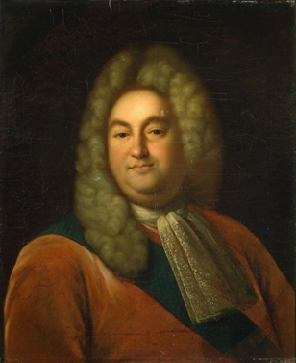
Пётр Павлович Шафиров
1669—1739гг.
- дипломат, барон.
Вице- канцлер, руководил российской почтой. (Материал к ОГЭ и ЕГЭ история Автор: Артасов И.А.)

Slide 18
Хронология основных событий:
1695г, 1696г.- Азовские походы.
1697-1698гг- Великое посольство Петра I.
1700-1721гг.- Северная война.
1711г.- Прутский поход Петра I.
1722-1723гг.- Персидский поход Петра I.

